Slide 1
描画エンジン開発Ⅲ・Ⅳ
UNIT25

Slide 2
授業内容
スケルタルアニメーション
キーフレーム
サンプリングレート

Slide 3
実行結果
cube.004.fbx

Slide 4
実行結果
plantune.fbx

Slide 5
FBXの全体的な構造
FbxManager
FbxAnimStack
FbxScene
FbxAnimStack
FbxNode
FbxSkin
FbxImporter
FbxNode
FbxMesh
FbxSkin
FbxNode
FbxMesh
FbxFileTexture
FbxSurfaceMaterial
FbxFileTexture
FbxSurfaceMaterial

Slide 6
FBXの全体的な構造
アニメーション情報を
抽出する
FbxManager
FbxAnimStack
FbxScene
FbxAnimStack
FbxNode
FbxSkin
FbxImporter
FbxNode
FbxMesh
FbxSkin
FbxNode
FbxMesh
ノード毎の
アニメーションデータを
抽出する
FbxFileTexture
FbxSurfaceMaterial
FbxFileTexture
FbxSurfaceMaterial

Slide 7
課題でのskinned_meshの構造
skinned_mesh
mesh
material
animation
scene
vertex
index
node
color
keyframe
skeleton
subset
texture
bone

Slide 8
課題でのskinned_meshの構造
skinned_mesh
mesh
material
animation
scene
vertex
index
node
color
keyframe
skeleton
subset
texture
bone
今回はここを実装する

Slide 9
アニメーションデータ
node
animation
animation
keyframe
Hip
Idle
Shoulder
Run
Arm
Jump
node
:
:
keyframe
keyframe
0
8
20
30

Slide 10
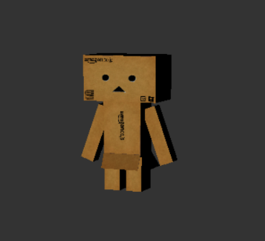
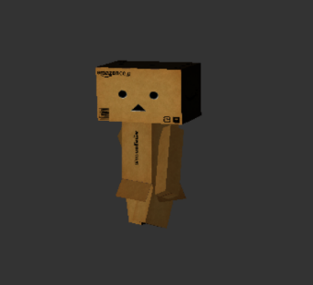
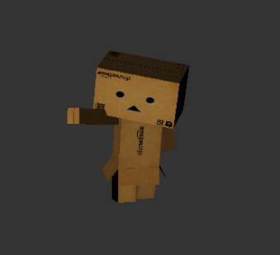
アニメーションするには
時間ごとに設定されているポーズ(姿勢)をボーンに適用する。
一般的にアニメーションはタイムラインで管理され、 キーフレームデータが存在する。
このキーフレームデータを抽出する必要がある
0
8
20
30

Slide 11
サンプリングレートについて
１秒間あたりにサンプルする（取り出す）回数のこと。
１秒間に30回の姿勢データを取り出すより60回の方が精密だが、 その分データ量が大きくなる。
同じ長さのアニメーションでも
コマ数が多い方が滑らかな
アニメーションになる

Slide 12
FBXの時間について
FbxTimeという型の値で管理されている
１秒をFbxTimeに変換するには FbxTime::Emode time_mode = fbx_scene->GetGlobalSettings().GetTimeMode(); FbxTime one_seconds; one_seconds.SetTime(0, 0, 1, 0, 0, time_mode);
時間
分
秒

Slide 13
アニメーションの補完
キーフレームデータがない時間のポーズはどうする？
線形補完(Lerp)、球面線形補完(Slerp)で求める。 float rate = (current_frame – key0.frame / key1.frame – key0.frame); XMVECTOR scale = XMVectorLerp(key0.scale, key1.scale, rate); XMVECTOR rotate = XMQuaternionSlerp(key0.rotate, key1.rotate, rate);
0
key0
8
14
20
key1
30
キーフレームがない

Slide 14
FBXでの姿勢の取り方
FbxNodeに対して時間指定で行列データを取り出す。 FbxAMatrix transform = fbx_node->EvaluateGlobalTransform(time); →先ほどのページの補完処理などもやってくれた上で 姿勢を行列データで取り出せる。

Slide 15
FBXのアニメーション
再生したい（取り出したい）
アニメーションを指定する。
SetCurrentAnimationStack(anim_stack)
アニメーション名を
配列でもっている。
アニメーションデータを
取り出すために必要
FillAnimStackNameArray
Anim0
Anim1
:
FbxScene
FbxNode
FbxSkin
FbxCluster
FbxNode
FbxMesh
GetLink()
FbxNode
指定した時間の姿勢を取得する。
EvaluateGlobalTransform(time)

Slide 16
実習内容
すべてのフレームのポーズ(姿勢)データを全ボーン分取り出す。
ボーン数10本で30フレームの場合、10×30=300個の行列データ。
指定されたフレームのポーズ(姿勢)で正しく描画する。 ※danbo_atk.fbx は座標軸の変換が必要。
アニメーションしていることを確認する。

